Slide 1
מערכת שיעורים למגזר החרדי

Slide 2
מבנים של סמיכות
כיתות ז-ח
שם המורה: שירה פוליטי
כתיבה: אסתר מלכה
השיעור מבוסס על שיעור של צוות עברית עי"ס, המזכירות הפדגוגית
Notes:
שלום לכולם, שמי שירה ואני שמחה שהצטרפתם אלי ללמוד יחד שיעור עברית.

Slide 3
מה נלמד היום ?
מבנים של סמיכות
סמיכות פרודה / מפורקת
סמיכות כפולה
שרשרת של סמיכות
Notes:
הקראת השקופית.

Slide 4
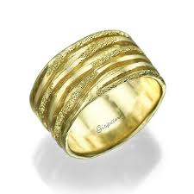
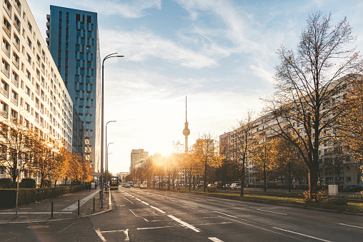
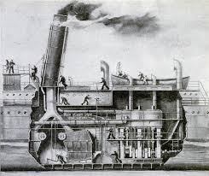
משמעויות הסמיכות
שייכות
חומר
אמצעי
רחובות העיר
פנסי הרחוב
טבעת זהב
לוח אבן
אוניית קיטור
תנור נפט
Notes:
נזכיר את משמעויות הסמיכות שדיברנו עליהם בשיעור הקודם.
זמן המתנה קצר לראות את השקופיות.

Slide 5
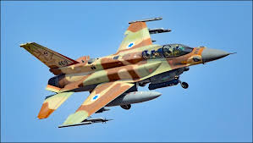
משמעויות הסמיכות
ייעוד/ מטרה
תכולה
צורה
מטוסי קרב
נושאת מטוסים
כוס קפה
מכולת אשפה
עיני שקד
עוגת קומות

Slide 6
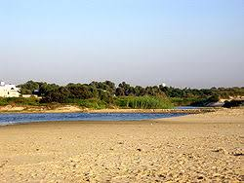
משמעויות הסמיכות
הפלגה
שם פרטי
פלאי פלאים
קולי קולות
הר מירון
נחל פולג

Slide 7
המבנים השונים של הסמיכות
Notes:
וכעת נכיר מבנים שונים של סמיכות

Slide 8
סמיכות פרודה / מפורקת
איך מפרקים את צירוף הסמיכות ?
טבעת זהב
חלום פרעה
טבעת של זהב
טבעת מזהב
החלום של פרעה
איך יוצרים סמיכות פרודה / מפורקת?
Notes:
סמיכות פרודה/ מפורקת- ניתן לפרק את צירוף הסמיכות, כיצד?
חלום פרעה הוא צירוף סמיכות ונוכל לפרק אותו – לחלום של פרעה.
טבעת זהב- משמעות של חומר, נוכל לפרק ל "טבעת מזהב".

Slide 9
סמיכות מפורקת / פרודה
סמיכות רגילה | סמיכות מפורקת
ראש העיר
בירת ישראל
בתי עץ
שער ברזל
שולחן כתיבה
הראש של העיר
הבירה של ישראל
בתים מעץ
שער מברזל
שולחן לכתיבה
Notes:
ונראה דוגמאות נוספות . (יש הנפשות, להקריא)
שימו לב לאותיות והמילים המודגשות- הפירוק של הסמיכות מושפע מהמשמעות שלה. (המתנה קלה)
בתי עץ – המשמעות היא חומר ולכן נפרק לבתים מעץ.
שולחן כתיבה- המשמעות היא ייעוד- ולכן נפרק לשולחן לכתיבה.

Slide 10
פירוק הסמיכות – תרגול
לפניכם צירופי סמיכות, פרקו את צירופי הסמיכות, וציינו את המשמעות של הסמיכות.
סמיכות רגילה | סמיכות מפורקת | משמעות הסמיכות
ספרי ילדים
טבעת זהב
מטוס נוסעים
Notes:
נעבור לתרגול קצר,
הקראת המשימה, יש לכם 2 דקות.

Slide 11
פירוק הסמיכות – פתרון
לפניכם צירופי סמיכות, פרקו את צירופי הסמיכות, וציינו את המשמעות של הסמיכות.
סמיכות רגילה | סמיכות מפורקת | משמעות הסמיכות
שייכות
ספרים של ילדים
ספרי ילדים
חומר
טבעת מזהב
טבעת זהב
ייעוד/ מטרה
מטוס של/בשביל נוסעים
מטוס נוסעים
Notes:
תוכלו לבדוק את תשובותיכם

Slide 12
תרגול מן המקורות
לפניכם צירופי סמיכות מן המקורות, פרקו אותן.
המקור | הסמיכות במקור | סמיכות פרודה/מפורקת
שמות לט, לח | "וְאֵת֙ מִזְבַּ֣ח הַזָּהָ֔ב"
שמות ל, ז | " וְהִקְטִיר עָלָיו אַהֲרֹן קְטֹרֶת סַמִּים"
שמות כז, א | "וְעָשִׂ֥יתָ אֶת-הַמִּזְבֵּ֖חַ עֲצֵ֣י שִׁטִּ֑ים"
שמות לח, כט | " עַל-צִדֵּ֧י הַמִּשְׁכָּ֛ן"
Notes:
והפעם צירופי סמיכות מן המקורות, פרקו את צירופי הסמיכות הבאים.
דקה המתנה.

Slide 13
תרגול מן המקורות
לפניכם צירופי סמיכות מן המקורות, פרקו אותן.
המקור | הסמיכות במקור | סמיכות פרודה/מפורקת
שמות לט, לח | "וְאֵת֙ מִזְבַּ֣ח הַזָּהָ֔ב" | מזבח מזהב
שמות ל, ז | " וְהִקְטִיר עָלָיו אַהֲרֹן קְטֹרֶת סַמִּים" | קטורת מסמים
שמות כז, א | "וְעָשִׂ֥יתָ אֶת-הַמִּזְבֵּ֖חַ עֲצֵ֣י שִׁטִּ֑ים" | עצים של שיטה
שמות לח, כט | " עַל-צִדֵּ֧י הַמִּשְׁכָּ֛ן" | הצדדים של המשכן
Notes:
והנה התשובות,
מזבח הזהב- סמיכות במשמעות של חומר, מזבח מזהב.
קטורת סמים- משמעות של חומר ולכן נפרק לקטורת מסמים
עצי שטים- משמעות של שייכות
צדי המשכן- משמעות של שייכות- ולכן נפרק את הסמיכות צדדים של המשכן.

Slide 14
סמיכות כפולה
דברי המרצה
בדיחות הילדים
בדיחותיהם של הילדים
דבריו של המרצה
של
כינוי הקניין/ השייכות
של
כינוי הקניין/ השייכות
Notes:
מבנה נוסף של סמיכות הוא סמיכות כפולה, בצירוף זה יש מופיע כינוי הקניין/השייכות וגם המילה "של".
דבריו במשמעות של הדברים שלו- המילים "של המרצה" הן חוזרות על כינוי השייכות הכלולות במילה דבריו.
ולכן סמיכות זו נקראת סמיכות כפולה.
כך גם בדוגמה השניה- בדיחותיהם במשמעות של בדיחות שלהם והמילים "של הילדים" חוזרות על השייכות.

Slide 15
סמיכות כפולה - דוגמאות
ציוניו של התלמיד
דבריהם של החכמים
שמחתן של הסבתות
מאמריה של הסופרת
ציוני התלמיד
דברי החכמים
שמחת הסבתות
מאמרי הסופרת
סמיכות כפולה היא צורה נפוצה במשלב הספרותי, ומדגישה את הנסמך.
Notes:
ולפניכם דוגמאות נוספות, תוכלו לקרוא בעצמכם.
מה המטרה של הסמיכות הכפולה? סמיכות כפולה היא צורה נפוצה במשלב הספרותי, ומטרתה להדגיש את הסומך.

Slide 16
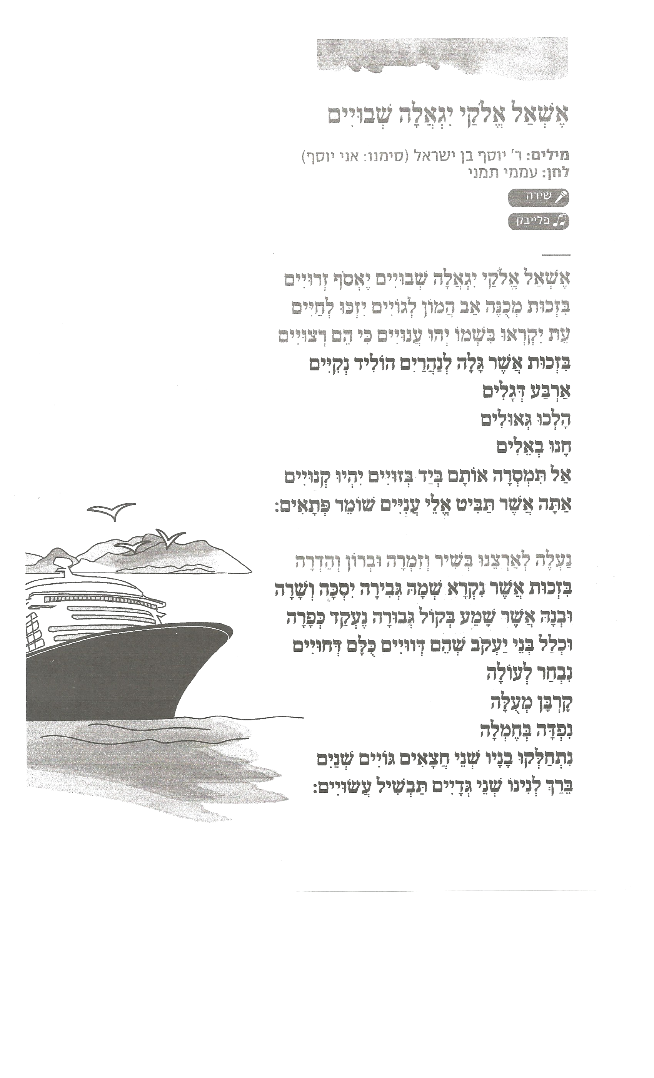
כיצד נקרא
שומרם של הפתאים?
כיצד נקרא
קולה של הגבורה?
מתוך תכנית "אשירה" – מחוז חרדי
Notes:
לפניכם הפיוט "אשאל אלוקי יגאלה שבויים"
ננסה להפוך את הסמיכויות הרגילות לסמיכויות כפולות.
לדוגמה את הסמיכות שומר פתאים- ניתן להפוך עם סמיכות כפולה לשומרם של הפתאים.
ואת הסמיכות בקול גבורה ניתן להפוך ל 'קולה של הגבורה.

Slide 17
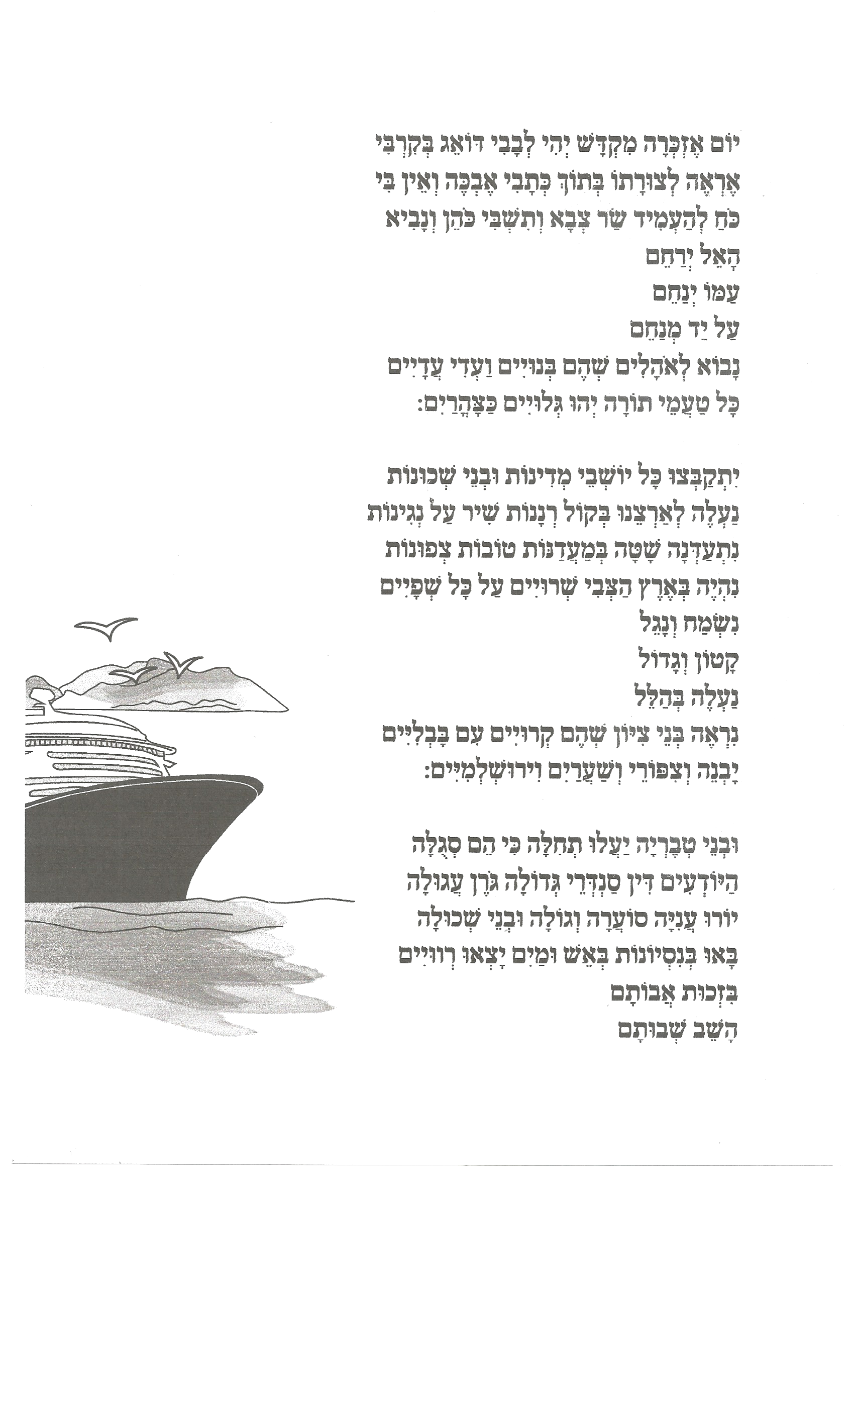
מתוך תכנית "אשירה" – מחוז חרדי
Notes:
הפכו את הסמיכויות המסומנות בפיוט לסמיכות כפולה , עפ"י הדוגמאות שראינו קודם.
חצי דקה.

Slide 18
שרו של הצבא
טעמיה של התורה.
בניה של טבריה.
מתוך תכנית "אשירה" – מחוז חרדי
Notes:
והנה התשובות לפניכם.

Slide 19
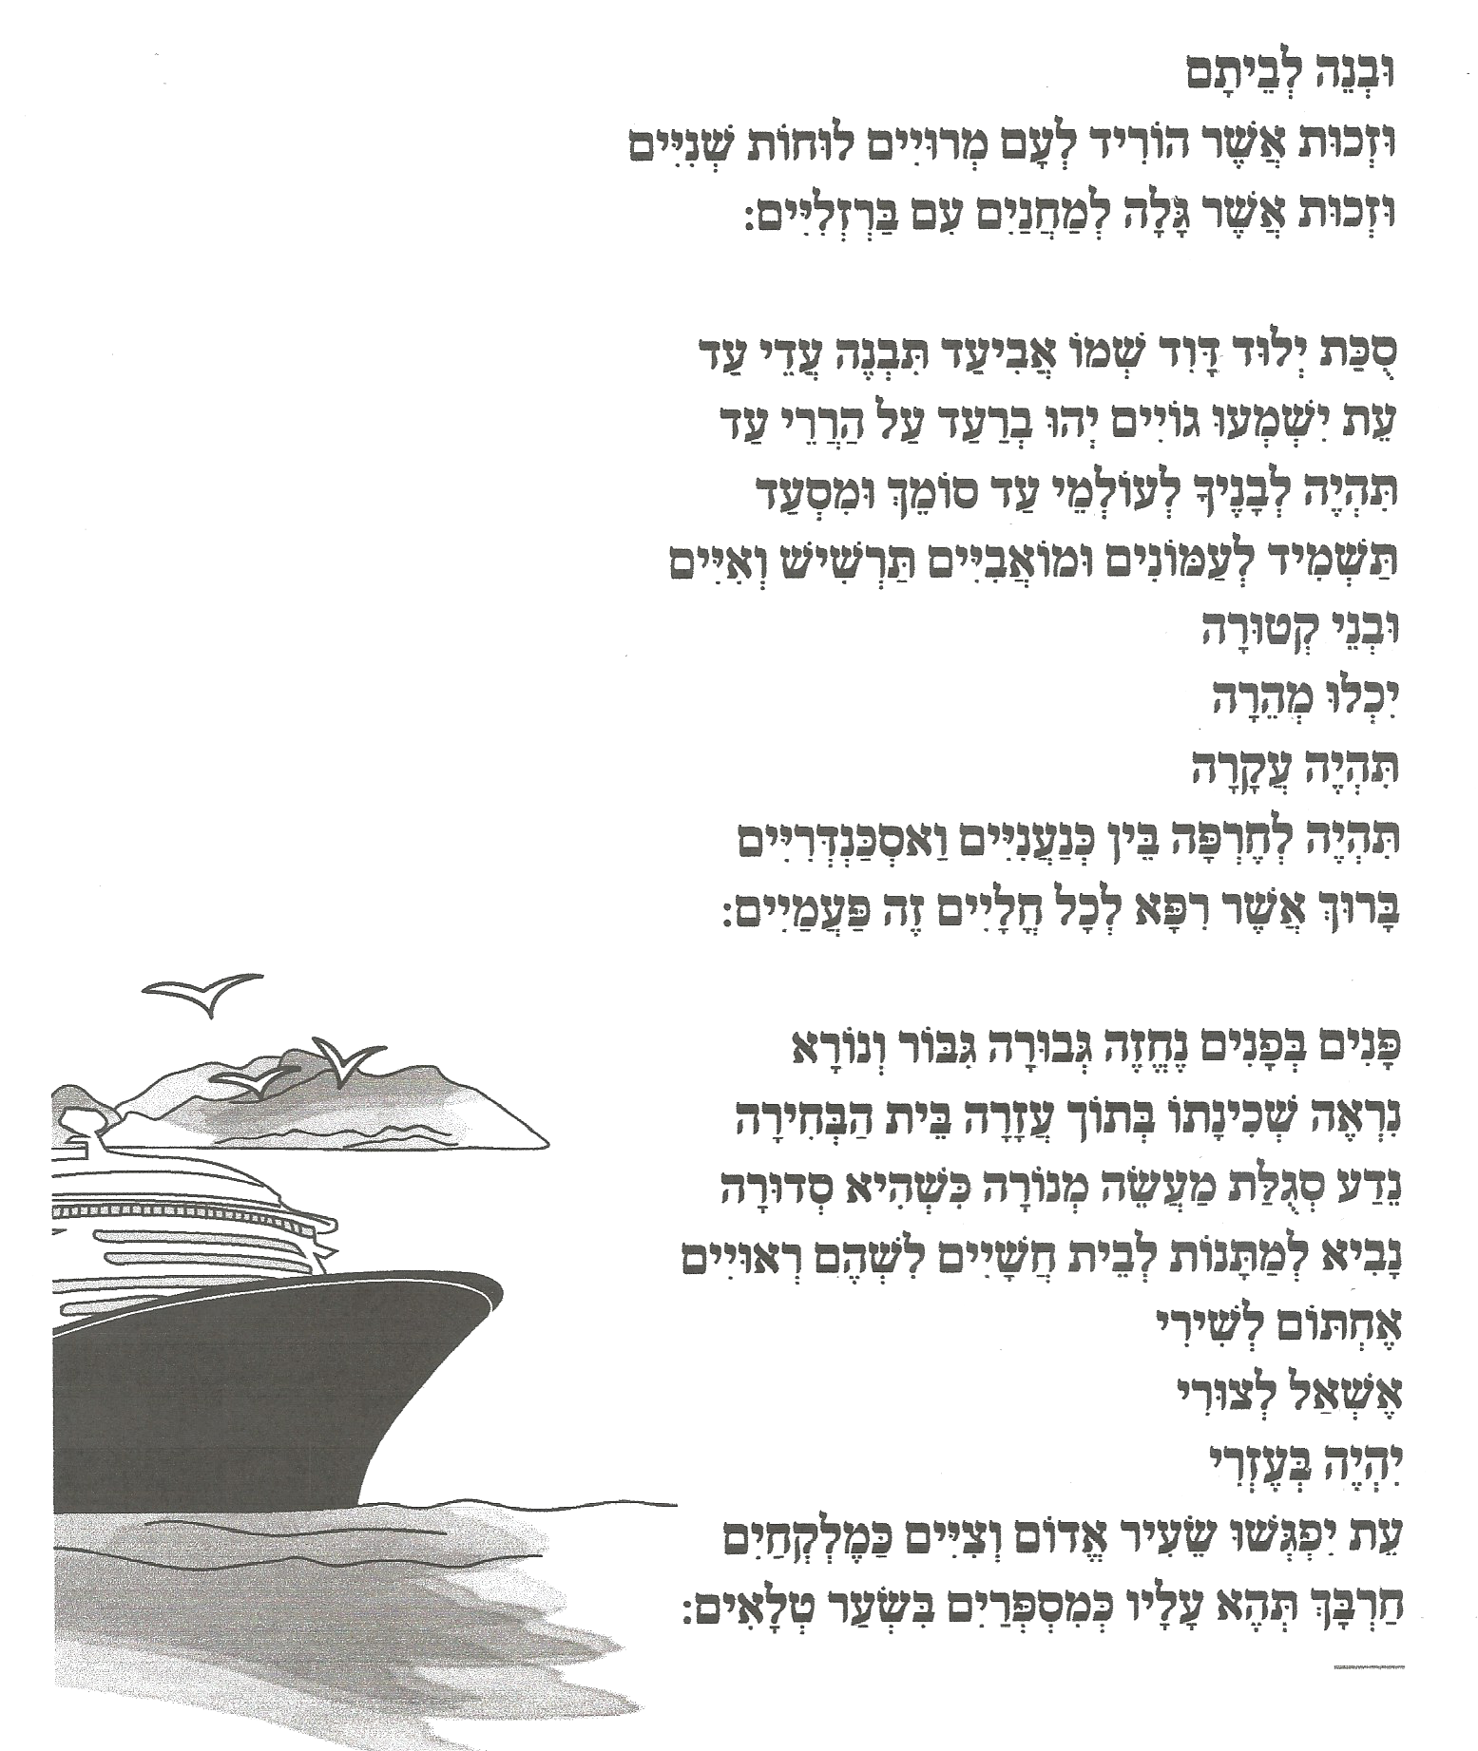
כיצד נקרא
סגולתו של מעשה מנורה?
כיצד נקרא
ביתם של החֲשָיִים (השרים)?
מתוך תכנית "אשירה" – מחוז חרדי
Notes:
מה ההבדל בין בית חשיים לבין ביתם של החשיים, באמצעות הסמיכות הכפולה אני מדגישה את ביתם, כלומר את הנסמך.

Slide 20
שרשרת סמיכויות
מנהל בית הספר
דברי ראש הישיבה
דובר משרד הבריאות
Notes:
לפנינו 3 דוגמאות לשרשרת סמיכויות. הקראת הדוגמאות.

Slide 21
שרשרת סמיכויות
שרשרת סמיכויות – שני נסמכים או יותר לסומך אחד
רצף סמיכויות שבו כל "חוליה" (מילה) באמצע השרשרת משמשת סומך למילה שלפניה ונסמך למילה שאחריה. יידוע השרשרת כולה נעשה באמצעות יידוע הסומך האחרון בלבד.
לדוגמה: פקחי רשות הטבע.
בדרך כלל העיקר של שרשרת הסמיכויות הוא הנסמך הראשון.
Notes:
הקראת השקופית.

Slide 22
שרשרת סמיכויות
ספירת קולות חברי הכיתה
הספירה
של
הספירה של קולות חברי הכיתה
Notes:
ספירת קולות חברי הכיתה.
המילה קולות היא סומך ומצדדיה שני נסמכים- ספירת, חברי הכיתה שגם זה צירוף סמיכות בפני עצמו,
כיצד נפרק את שרשרת הסמיכויות הזו?
אמרנו שבד"כ עיקר שרשרת הסמיכויות הוא הנסמך הראשון ולכן נתמקד דווקא בו, ספירת קולות נפרק ל- "הספירה של קולות" חברי הכיתה

Slide 23
פירוק שרשרת סמיכויות- תרגול
חלונות משרדי עיריית ירושלים
החלונות של משרדי עיריית ירושלים
צוות מלמדי תלמוד התורה
הצוות של מלמדי תלמוד התורה
Notes:
כעת ננסה לפרק את הסמיכויות. (יש הנפשות בשקופית)
במשפט "חלונות משרדי עיריית ירושלים"- נפרק רק את הצירוף הראשון – החלונות של...
שימו לב שפירקנו רק את הצירוף הראשון בשרשרת ולא את שאר חלקיה.
וכן במשפט " צוות מלמדי תלמוד התורה פירקנו רק את הצירוף הראשון "הצוות של"

Slide 24
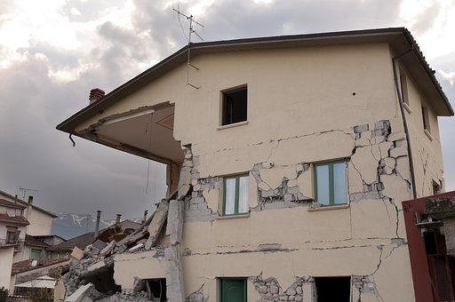
תרגול
לפניכם קטע ובו שרשראות סמיכות. זהו ופרקו אותם.
תרגיל רעידת אדמה
מעובד על פי ידיעה מאת חיים מרגליות, עיתון "המבשר", י' כסלו תשע"ד
בימים אלה נערך תרגיל העורף הלאומי "קצוות תבל" שנועד להיערכות לרעידות אדמה. בתרגיל ייבחנו בין השאר יכולת התיאום בין פקידי משרד הביטחון וכן דרכים לקבלת סיוע בין-לאומי לכוחות בשטח ולרשויות הנזקקות. תרגיל זה נועד לאמן מערכות שונות בישראל העוסקות בכל שלבי קליטת הסיוע הבין-לאומי בעת התרחשותה של רעידת אדמה הרסנית. התרגיל יבחן את מימוש התכנית הלאומית לקליטת סיוע בין-לאומי במצבי חירום, תוך יישום לקחי האירוע והשלכותיו והפקת לקחים מתרגילים קודמים.
מתוך: "להבין את הטקסט" לכתה ח' ג. ברקוביץ
(להבין את הטקסט ז'/ח'
Notes:
הקראת המשימה, יש לכם 3 דקות למשימה, בהצלחה!

Slide 25
תרגיל רעידת אדמה
מעובד על פי ידיעה מאת חיים מרגליות, עיתון "המבשר", י' כסלו תשע"ד
בימים אלה נערך תרגיל העורף הלאומי "קצוות תבל" שנועד להיערכות לרעידות אדמה. בתרגיל ייבחנו בין השאר יכולת התיאום בין פקידי משרד הביטחון וכן דרכים לקבלת סיוע בין-לאומי לכוחות בשטח ולרשויות הנזקקות. תרגיל זה נועד לאמן מערכות שונות בישראל העוסקות בכל שלבי קליטת הסיוע הבין-לאומי בעת התרחשותה של רעידת אדמה ההרסנית. התרגיל יבחן את מימוש התכנית הלאומית לקליטת סיוע בין-לאומי במצבי חירום, תוך יישום לקחי האירוע והפקת לקחים מתרגילים קודמים
מתוך: "להבין את הטקסט" לכתה ח' ג. ברקוביץ
Notes:
בקטע שלפנינו היו ארבע שרשראות של סמיכויות,
תוכלו לראות ולבדוק את תשובותיכם.

Slide 26
לפניכם כלל מהקוד האתי לצילומי טבע:
צילום בעלי חיים פצועים או במצוקה ייעשה רק לצורכי תיעוד או לצורכי הסברה.
א. סמנו בקו את שרשרת הסמיכות במשפט שלפניכם.
ב. הקיפו במעגל סמיכות +שם תואר במשפט שלפניכם.
ג. סמנו בשני קווים את צירופי הסמיכות במשפט שלפניכם .
מיצב תשע"ז
Notes:
המתנה 2 דקות. (התשובות באות אח"כ בהנפשות)

Slide 27
תרגול מן המקורות
לפניכם מקורות בהם מופיעה שרשרת סמיכות. פרקו אותם.
המקור | צירופי סמיכות במקור | פירוק
שמות כח, יא | "עַל-שְׁמֹ֖ת בְּנֵ֣י יִשְׂרָאֵ֑ל"
ויקרא יט, ב | " דַּבֵּ֞ר אֶל-כָּל-עֲדַ֧ת בְּנֵֽי-יִשְׂרָאֵ֛ל"
שמות מ, ח | "וְנָ֣תַתָּ֔ אֶת-מָסַ֖ךְ שַׁ֥עַר הֶֽחָצֵֽר"
Notes:
נוכל לפגוש גם במקורות שרשרת סמיכויות, הסתכלו בפסוקים שלפניכם ופרקו את שרשרת הסמיכות שבהם. דקה המתנה

Slide 28
תרגול מן המקורות
לפניכם מקורות בהם מופיעה שרשרת סמיכות. פרקו אותם.
המקור | צירופי סמיכות במקור | פירוק
שמות כח, יא | "עַל-שְׁמֹ֖ת בְּנֵ֣י יִשְׂרָאֵ֑ל" | השמות של בני ישראל
ויקרא יט, ב | " דַּבֵּ֞ר אֶל-כָּל-עֲדַ֧ת בְּנֵֽי-יִשְׂרָאֵ֛ל" | העדה של בני ישראל
שמות מ, ח | "וְנָ֣תַתָּ֔ אֶת-מָסַ֖ךְ שַׁ֥עַר הֶֽחָצֵֽר" | המסך של שער החצר
Notes:
תוכלו לבדוק את תשובותיכם,
שימו לב שאנו מפרקים רק את הצרוף הראשון ולא את כל השרשרת
ולכן נאמר המסך של שער החצר ולא המסך של השער של החצר.

Slide 29
עוצרים ומדייקים
X
מורי ותלמידי בית הספר
צריך לומר...
מורי בית הספר ותלמידיו
Notes:
מורי ותלמידי ביה"ס- האם נכון לומר כך?
לא.
צריך לומר- מורי בית הספר ותלמידיו, הסומך יהיה בין שני הנסמכים.

Slide 30
עוצרים ומדייקים
X
דברי ומעשי ועדת הכיתה
יש לומר...
דברי ועדת הכיתה ומעשיה
Notes:
ודוגמה נוספת- דברי ומעשי ועדת הכיתה היא צורה שאינה נכונה, עלינו לומר דברי ועדת הכיתה ומעשיה.

Slide 31
תרגול- עוצרים ומדייקים
X
שרי ויועצי המלך צריך לומר...
מורי ותלמידי בית הספר צריך לומר...
פרחי ופירות העץ צריך לומר...
ידידי ומכרי המשפחה צריך לומר...
שאלות ותשובות התלמיד צריך לומר...
Notes:
שרי ויועצי המלך,מורי ותלמידי בית הספר , משפטים אלה אינם נכונים, כיצד צריך לומר?
חשבו וכתבו לעצמכם.
אני ממתינה דקה.

Slide 32
תרגול- עוצרים ומדייקים
X
שרי ויועצי המלך צריך לומר... שרי המלך ויועציו
מורי ותלמידי בית הספר צריך לומר... מורי בית הספר ותלמידיו
פרחי ופירות העץ צריך לומר... פרחי העץ ופירותיו
ידידי ומכרי המשפחה צריך לומר... ידידי המשפחה ומכריה
שאלות ותשובות התלמיד צריך לומר... שאלות התלמיד ותשובותיו
Notes:
והנה הצורות הנכונות של שרשראות הסמיכות.
נאמר: שרי המלך ויועציו, מורי בית הספר ותלמידיו וכו'.
במשפטים שלפנינו יש שני נסמכים ובצירוף הסמיכות לא יבואו בזה אחר זה, כלומר שני נסמכים על סומך אחד ולכן יש להפריד ביניהם.

Slide 33
הבית של דונה גרציה
מוזיאון דונה גרציה בטבריה הוא מפעל תרבותי ייחודי שהוקם לפני כשני עשורים. אחד מהרעיונות המרכזיים שם הוא מנהיגות יהודים.
העתיקו מן הקטע צירוף של סמיכות_________________
העתיקו מן הקטע צירוף שם עצם + שם תואר______________
כתבו מחדש את הכותרת כשרשרת סמיכויות_______________
כתבו מחדש את הכותרת כסמיכות כפולה_________________
Notes:
קראו את הקטע שלפניכם וענו על השאלות, אני ממתינה דקה.

Slide 34
הבית של דונה גרציה
מוזיאון דונה גרציה בטבריה הוא מפעל תרבותי ייחודי שהוקם לפני כשני עשורים. אחד מהרעיונות המרכזיים שם הוא מנהיגות יהודים.
העתיקו מן הקטע צירוף של סמיכות_________________
העתיקו מן הקטע צירוף שם עצם + שם תואר______________
כתבו מחדש את הכותרת כשרשרת סמיכויות_______________
כתבו מחדש את הכותרת כסמיכות כפולה_________________
מנהיגות יהודים
מפעל תרבותי
הרעיונות המרכזיים
בית דונה גרציה
ביתה של דונה גרציה
Notes:
צירוף של סמיכות- מנהיגות היהודים, צירוף שם עצם ותואר- הרעיונות המרכזיים.
וכו'....

Slide 35
תרגול מן המקורות
לפניכם מקורות בהם מופיעים צירופי סמיכות. פרקו אותם.
המקור | צירופי סמיכות במקור | פירוק
במדבר י"א, ט"ז | "זִקְנֵ֥י הָעָ֖ם וְשֹֽׁטְרָ֑יו"
במדבר ג, ל"ו | "קַרְשֵׁי֙ הַמִּשְׁכָּ֔ן וּבְרִיחָ֖יו"
במדבר כ"ט, יא | "וְעֹלַ֣ת הַתָּמִ֔יד וּמִנְחָתָ֖הּ"
נחמיה ה, א | "צַעֲקַ֥ת הָעָ֛ם וּנְשֵׁיהֶ֖ם"
Notes:
שוב יש לנו תרגול מהמקורות, פרקו את צירופי הסמיכות שלפניכם . אני ממתינה דקה.
בהצלחה!

Slide 36
תרגול מן המקורות
לפניכם מקורות בהם מופיעים צירופי סמיכות. פרקו אותם.
המקור | צירופי סמיכות במקור | פירוק
במדבר י"א, ט"ז | "זִקְנֵ֥י הָעָ֖ם וְשֹֽׁטְרָ֑יו" | הזקנים והשוטרים של העם
במדבר ג, ל"ו | "קַרְשֵׁי֙ הַמִּשְׁכָּ֔ן וּבְרִיחָ֖יו" | הקרשים והבריחים של המשכן
במדבר כ"ט, יא | "וְעֹלַ֣ת הַתָּמִ֔יד וּמִנְחָתָ֖הּ" | העולה והמנחה של התמיד
נחמיה ה, א | "צַעֲקַ֥ת הָעָ֛ם וּנְשֵׁיהֶ֖ם" | הצעקה של העם ושל הנשים שלהם.
Notes:
תוכלו לבדוק את תשובותיכם.

Slide 37
מה למדנו היום?
מבנים שונים של הסמיכות
סמיכות פרודה
סמיכות כפולה
שרשרת סמיכויות
Notes:
הקראת השקופית.

Slide 38
תודה על ההקשבה
Notes:
תודה על ההקשבה,
בהצלחה בהמשך!

Slide 39
השימוש ביצירות במהלך שידור זה נעשה לפי סעיף 27א לחוק זכות יוצרים, תשס"ח-2007. אם הינך בעל הזכויות באחת היצירות, באפשרותך לבקש מאיתנו לחדול מהשימוש ביצירה, זאת באמצעות פנייה לדוא"ל rights@education.gov.il
שימוש ביצירות מוגנות בזכויות יוצרים ואיתור בעלי זכויות

